Slide 1
Los cambios en la naturaleza
Todas las imágenes en esta presentación se incluyen con fines meramente didácticos, sin intenciones de lucro.

Slide 2
La órbita terrestre

Slide 3
Las estaciones del año

Slide 4
Primavera

Slide 5
Verano

Slide 6
Otoño

Slide 7
Invierno

Slide 8
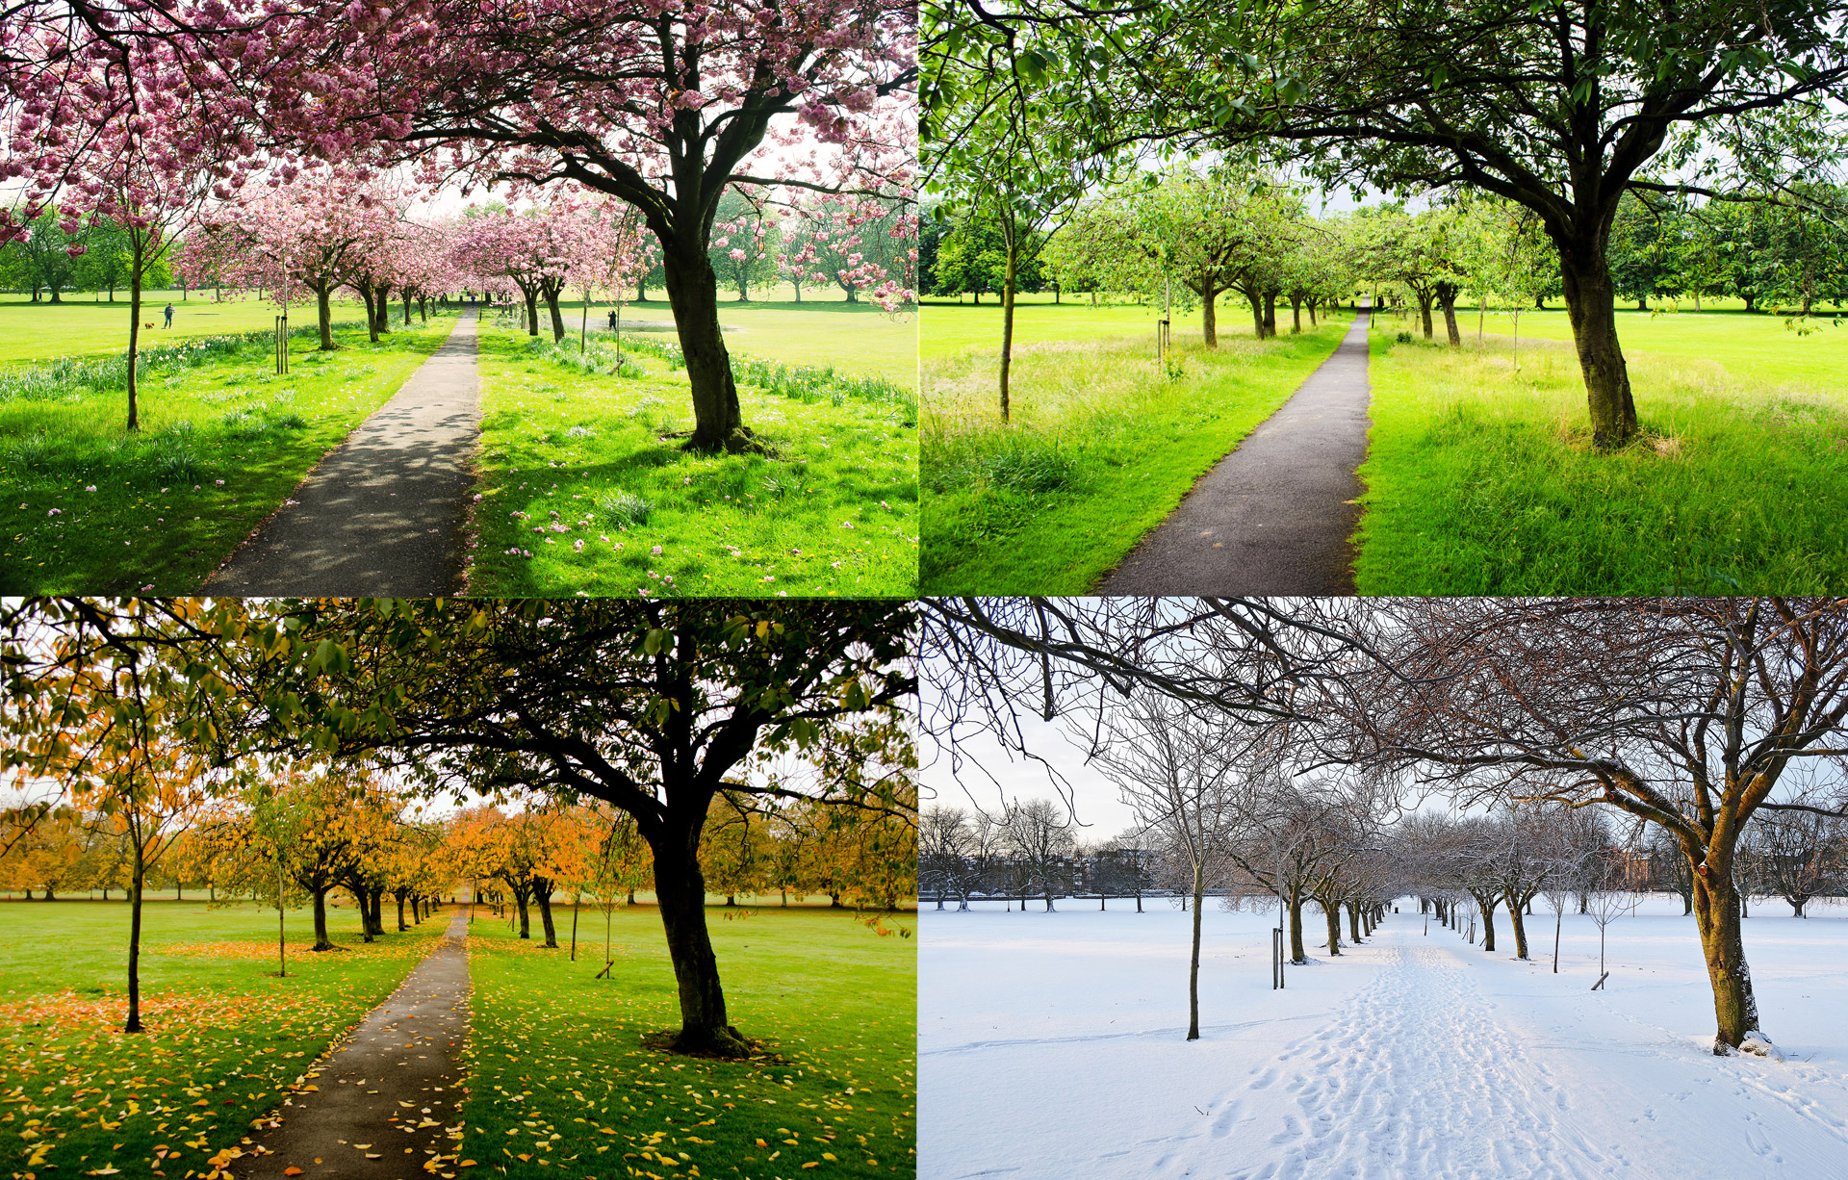
Las cuatro estaciones

Slide 9
Modifica el ancho, alto y la rotación de las imágenes para que se vean como en la diapositiva anterior.

Slide 10
Observa las siguientes imágenes e identifica los cambios ocasionados por la naturaleza y los que son provocados por el ser humano.
Cambios provocados por la naturaleza
Cambios provocados por el ser humano

Slide 11
Observa las siguientes imágenes e identifica los cambios ocasionados por la naturaleza y los que son provocados por el ser humano.
Cambios provocados por la naturaleza
Cambios provocados por el ser humano

Slide 12
Observa las siguientes imágenes e identifica los cambios ocasionados por la naturaleza y los que son provocados por el ser humano.
Cambios provocados por la naturaleza
Cambios provocados por el ser humano

Slide 13
Observa las siguientes imágenes e identifica los cambios ocasionados por la naturaleza y los que son provocados por el ser humano.
Cambios provocados por la naturaleza
Cambios provocados por el ser humano

